Slide 1
Муниципальное образование «Муниципальный округ Малопургинский район Удмуртской Республики»
БЮДЖЕТ ДЛЯ ГРАЖДАН
(Исполнение бюджета муниципального образования «Муниципальный округ Малопургинский район Удмуртской Республики» за 9 месяцев 2023 года)
Управление финансов Администрации
«Малопургинский район»
Телефон (34138) 4-12-79
Факс (34138) 4-12-79
E-mail rfompurga@udm.net
Адрес 427820,УР, с.Малая Пурга, пл.Победы,д.1
Начальник Управления финансов Минагулова Р.Р.

Slide 2
Бюджет муниципального образования
«Муниципальный округ Малопургинский район Удмуртской Республики»
утвержден решением Совета депутатов муниципального образования «Муниципальный округ Малопургинский район Удмуртской Республики»
от 16 декабря 2022 года № 13-3-235 «О бюджете муниципального образования «Муниципальный округ Малопургинский район Удмуртской Республики»
на 2023 год и на плановый период 2024 и 2025 годов
Публичные слушания по проекту бюджета муниципального образования «Муниципальный округ Малопургинский район Удмуртской Республики» на 2023 год и на плановый период 2024 и 2025 год проведены 06 декабря 2022 года.

Slide 3
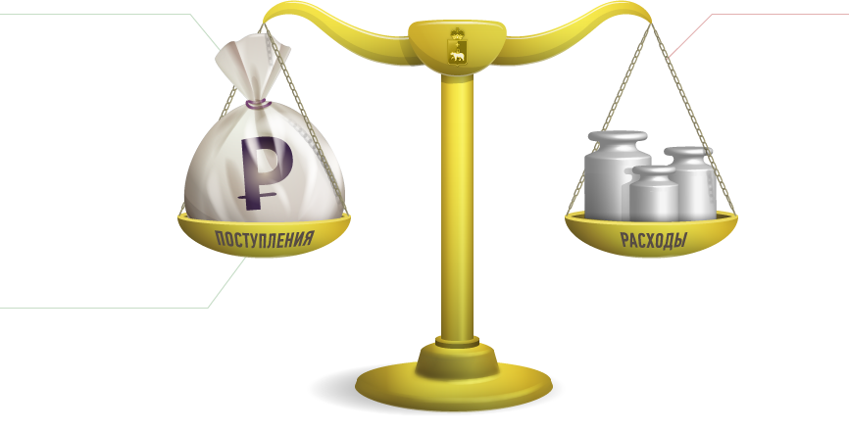
Основные характеристики бюджета муниципального образования «Муниципальный округ Малопургинский район Удмуртской Республики»
тыс. рублей
№ | Показатель | Уточненный план на 2023 год | Исполнено на 01.10.2023 год
1 | Общий объем доходов | 1 771 731,1 | 1 239 369,8
1.1 | Налоговые и неналоговые доходы | 335 119,4 | 234 452,5
1.2 | Безвозмездные поступления | 1 436 611,7 | 1 004 917,3
2 | Общий объем расходов | 1 839 752,8 | 1 222 771,5
3 | ДЕФИЦИТ (-)/ ПРОФИЦИТ (+) | -68 021,7 | -16 598,3

Slide 4
Структура доходов бюджета муниципального образования «Муниципальный округ Малопургинский район Удмуртской Республики» за 9 месяцев 2023 года

Slide 5
Основные источники формирования налоговых и неналоговых доходов бюджета муниципального образования «Муниципальный округ Малопургинский район Удмуртской Республики» за 9 месяцев 2023 года тыс. руб.
Наименование | Уточненный план на 2023 год | Исполнено на 01.10.2023 года
Налоговые и неналоговые доходы, всего | 335 119,4 | 234 452,5
в том числе:
НАЛОГОВЫЕ ДОХОДЫ | 301 115,5 | 210 538,1
из них:
Налог на доходы физических лиц | 220 500,0 | 158 472,0
Акцизы | 37 387,4 | 31 483,7
Налоги на совокупный доход | 12 574,0 | 6 851,6
Налоги на имущество | 28 153,0 | 11 438,6
Налоги, сборы и регулярные платежи за пользование природными ресурсами | 1,0 | 614,7
Государственная пошлина | 2 500,0 | 1 677,1
Налог на имущество, переходящего в порядке наследования |  | 0,3
НЕНАЛОГОВЫЕ ДОХОДЫ | 34 003,9 | 23 914,3
Доходы от использования имущества, находящегося в государственной и муниципальной собственности | 9 096,0 | 7 341,2
Платежи за пользование природными ресурсами | 553,0 | 380,2
Доходы от оказания платных услуг и компенсации затрат государства | 207,0 | 226,3
Доходы от продажи материальных и нематериальных активов | 10 000,0 | 3 291,7
Штрафы, санкции,возмещение ущерба | 1 600,0 | 1 094,8
Прочие неналоговые доходы | 12 547,9 | 11 580,1

Slide 6
Безвозмездные поступления в бюджет муниципального образования «Муниципальный округ Малопургинский район Удмуртской Республики» за 9 месяцев 2023 года тыс. руб.
Наименование трансферта | Уточненный план на 2023 год | Исполнено на 01.10.2023 года
Безвозмездные поступления из бюджета УР | 1 397 867,2 | 1 004 196,6
Дотации | 161 262,5 | 119 284,0
Субсидии | 549 366,7 | 365 242,4
Субвенции, всего в том числе | 509 378,7 | 396 251,6
Субвенции на выполнение передаваемых полномочий | 502 960,2 | 391 905,2
Межбюджетные трансферты из бюджета Удмуртской Республики | 177 859,3 | 123 418,7
Безвозмездные поступления от негосударственных организаций | 250,0 | 250,0
Прочие безвозмездные поступления | 38 494,4 | 4 720,1
Доходы бюджетов бюджетной системы Российской Федерации от возврата остатков субсидий, субвенций и иных межбюджетных трансфертов, имеющих целевое значение, прошлых лет |  | 9 083,9
Возврат остатков субсидий, субвенций иных МБТ прошлых лет, прочие безвозмездные поступления |  | -13 333,3
Итого | 1 436 611,7 | 1 004 917,3

Slide 7
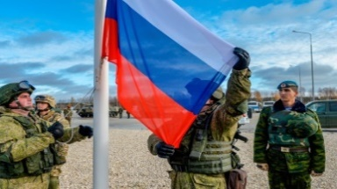
Структура расходов бюджета муниципального образования «Муниципальный округ Малопургинский район Удмуртской Республики» за 9 месяцев 2023 года
За 9 месяцев 2023 года сохранилась социальная направленность бюджета муниципального образования «Муниципальный округ Малопургинский район Удмуртской Республики». 79 % всех расходов бюджета – это расходы на финансирование социальной сферы (образование, культуру, социальную политику, физическую культуру и спорт)

Slide 8
Расходы социальной направленности бюджета муниципального образования «Муниципальный округ Малопургинский район Удмуртской Республики» за 9 месяцев 2023 года
Расходы бюджета ВСЕГО
1 222 771,5
тыс. рублей
78,8%
963 116,6тыс. рублей
Образование 89,9 %
Социальная
политика 2,0 %
Физическая культура
и спорт 0,6 %
Культура
7,5 %

Slide 9
Расходы бюджета муниципального образования «Муниципальный округ Малопургинский район Удмуртской Республики» по разделам и подразделам за 9 месяцев 2023 года, тыс. руб.
Раздел, подраздел | Наименование | Уточненный план на 2023 год | Исполнено на 01.10.2023 г.
 | Всего | 1 839 752,8 | 1 222 771,5
0100 | Обшегосударственные вопросы | 142 613,3 | 102 901,3
0102 | Функционирование высшего должностного лица субъекта Российской Федерации и муниципального образования | 2 234,6 | 1 508,9
0103 | Функционирование законодательных (представительных) органов государственной власти и представительных органов муниципальных образований | 1 463,8 | 1 079,4
0104 | Функционирование Правительства Российской Федерации, высших исполнительных органов государственной власти субъектов Российской Федерации, местных администраций | 36 628 | 25 825,4
0105 | Судебная система | 5,5 | 5,5
0106 | Обеспечение деятельности финансовых, налоговых и таможенных органов и органов финансового (финансово-бюджетного) надзора | 9 417,2 | 6 459,1
0111 | Резервные фонды | 166,0 | 0,0
0113 | Другие общегосударственные вопросы | 92 698,2 | 68 023,0
0200 | Национальная оборона | 1 646,7 | 962,5
0203 | Мобилизационная и вневойсковая подготовка | 1 646,7 | 962,5

Slide 10
Расходы бюджета муниципального образования «Муниципальный округ Малопургинский район Удмуртской Республики » по разделам и подразделам за 9 месяцев 2023 года, тыс. руб. (продолжение)
Раздел, подраздел | Наименование | Уточненный план на 2023 год | Исполнено на 01.10.2023 г.
0300 | Национальная безопасность и правоохранительная деятельность | 12 377,7 | 7 504,6
0309 | Защита населения и территории от чрезвычайных ситуаций природного и техногенного характера, гражданская оборона | 222,0 | 94,6
0310 | Защита населения и территории от чрезвычайных ситуаций природного и техногенного характера, пожарная безопасность | 11 664,7 | 7 145,9
0314 | Другие вопросы в области национальной безопасности и правоохранительной деятельности | 491,0 | 264,1
0400 | Национальная экономика | 119 373,1 | 73 980,2
0409 | Дорожное хозяйство | 142,1 | 0,0
0410 | Связь и информатика | 114 854,7 | 71 025,0
0412 | Другие вопросы в области национальной экономики | 4 376,2 | 2 955,1
0500 | Жилищно-коммунальное хозяйство | 118 589,4 | 73 075,3
0501 | Жилищное хозяйство | 31 836,1 | 17 562,9
0502 | Коммунальное хозяйство | 65 712,1 | 39 133,7
0503 | Благоустройство | 18 624,9 | 15 199,4
0505 | Другие вопросы в области жилищно-коммунального хозяйства | 2 416,3 | 1 179,2
0600 | Охрана окружающей среды | 834,7 | 461,6

Slide 11
Расходы бюджета муниципального образования «Муниципальный округ Малопургинский район Удмуртской Республики» по разделам и подразделам за 9 месяцев 2023 года, тыс. руб. (продолжение)
Раздел, подраздел | Наименование | Уточненный план на 2023 год | Исполнено на 01.10.2023 г.
0605 | Другие вопросы в области охраны окружающей среды | 834,7 | 461,6
0700 | Образование | 1 272 410,4 | 865 316,1
0701 | Дошкольное образование | 143 396,9 | 105 774,4
0702 | Общее образование | 993 121,7 | 684 857,7
0703 | Дополнительное образование детей | 50 250,0 | 34 667,9
0707 | Молодежная политика и оздоровление детей | 1 063,6 | 1 014,1
0709 | Другие вопросы в области образования | 84 578,3 | 39 001,9
0800 | Культура и кинематография | 110 089,9 | 72 366,6
0801 | Культура | 107 048,1 | 69 953,1
0804 | Другие вопросы в области культуры, кинематографии | 3 041,8 | 2 413,6
1000 | Социальная политика | 27 215,2 | 19 431,7
1001 | Пенсионное обеспечение | 1 884,9 | 1 381,0
1003 | Социальное обеспечение населения | 10 073,1 | 9 013,0
1004 | Охрана семьи и детства | 15 257,2 | 9 037,7

Slide 12
Расходы бюджета муниципального образования «Муниципальный округ Малопургинский район Удмуртской Республики » по разделам и подразделам за 9 месяцев 2023 года, тыс. руб. (продолжение)
Раздел, подраздел | Наименование | Уточненный план на 2023 год | Исполнено на 01.10.2023 г.
1100 | Физическая культура и спорт | 31 546,9 | 6 002,1
1102 | Массовый спорт | 31 546,9 | 6 002,1
1200 | Средства массовой информации | 244,5 | 122,0
1204 | Другие вопросы в области средств массовой информации | 244,5 | 122,0
1300 | Обслуживание государственного и муниципального долга | 2 811,0 | 647,5
1301 | Обслуживание государственного внутреннего и муниципального долга | 2 811,0 | 647,5

Slide 13
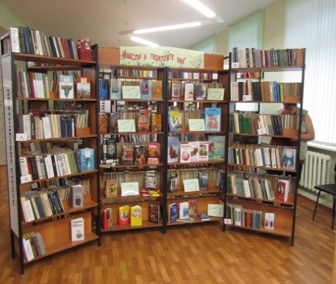
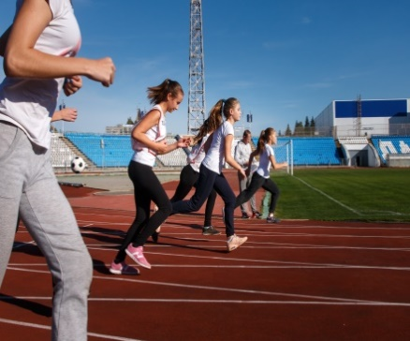
Структура расходов бюджета муниципального образования «Муниципальный округ Малопургинский район Удмуртской Республики» по разделам за 9 месяцев 2023 года, в % к общему объему
Раздел | Наименование | 2023 год
 | Всего | 100,0
01 | Обшегосударственные вопросы | 8,4
02 | Национальная оборона | 0,1
03 | Национальная безопасность и правоохранительная деятельность | 0,6
04 | Национальная экономика | 6,1
05 | Жилищно-коммунальное хозяйство | 6,0
06 | Охрана окружающей среды | 0,0
07 | Образование | 70,8
08 | Культура и кинематография | 5,9
10 | Социальная политика | 1,6
11 | Физическая культура и спорт | 0,5
12 | Средства массовой информации | 0,0
13 | Обслуживание государственного и муниципального долга | 0,0

Slide 14
Основные направления расходов в области образования за 9 месяцев 2023 года
Расходы на образование, всего 865 316,1 тыс. рублей, в том числе
* Дошкольное образование 105 774,4 тыс. рублей
* Общее образование 684 857,7 тыс. рублей
* Дополнительное образование детей 34 667,9 тыс. рублей
* Молодежная политика и оздоровление детей 1014,1 тыс. рублей
* Другие вопросы в области образования 39 001,9 тыс. рублей

Slide 15
Основные направления расходов в области культуры за 9 месяцев 2023 года
Расходы на культуру всего 72 366,6 тыс. рублей, в том числе:
Подпрограмма «Организация досуга и предоставление услуг организаций культуры, сохранение и популяризация объектов культурного наследия» 37 603,0 тыс. рублей
Подпрограмма «Развитие этнокультурного наследия района 2 423,8 тыс. рублей
Безопасность учреждений культуры Малопургинского района 100 тыс. рублей
Подпрограмма «Организация библиотечного обслуживания населения и обеспечение доступа к музейным фондам» 27 532,3 тыс. рублей
Формирование современного облика сельских территорий 5 306,2 тыс. рублей

Slide 16
Основные направления расходов в области социальной политики за 9 месяцев 2023 года
Общий объем расходов на социальную политику 19 431,7 тыс. рублей
Компенсация части родительской платы за содержание ребенка в детских садах 1 533,2 тыс. рублей
На реализацию мероприятий по обеспечению питанием обучающихся различных категорий 2 318,0 тыс. рублей
Доплата к пенсии муниципальных служащих 1 381,0 тыс. рублей
Поддержка многодетных семей 4 876,5 тыс. рублей
Реализация мероприятий по обеспечению жильем молодых семей 7 056,0 тыс. рублей
Социальная поддержка старшего поколения 226,1 тыс. руб.
Оказание материальной помощи гражданам за счет средств «Резервного фонда бюджета МО «Муниципальный округ Малопургинский район Удмуртской Республики» 261,0 тыс. рублей

Slide 17
Расходы муниципального образования «Муниципальный округ Малопургинский район Удмуртской Республики» на реализацию муниципальных программ за 9 месяцев 2023 года
№ | Наименование программы | Сумма (тыс. руб.)
 | Всего расходов на реализацию программ | 1 196 197,6
1 | Развитие образования и воспитания в муниципальном образовании "Муниципальный округ Малопургинский район Удмуртской Республики" на 2021-2030 годы | 586 068,3
2 | Охрана здоровья и формирование здорового образа жизни населения муниципального образования "Муниципальный округ Малопургинский район Удмуртской Республики" на 2021-2030 годы | 3 629,2
3 | Развитие культуры в Малопургинском районе на 2021-2030 годы | 68 493,9
4 | Социальная активность и поддержка населения муниципального образования "Муниципальный округ Малопургинский район Удмуртской Республики" на 2021-2030 годы | 13 670,0
5 | Создание условий для устойчивого экономического развития муниципального образования "Муниципальный округ Малопургинский район Удмуртской Республики" на 2021-2030 годы | 2 630,4
6 | Обеспечение безопасности на территории муниципального образования "Муниципальный округ Малопургинский район Удмуртской Республики" на 2021-2030 годы | 7 428,9
7 | Муниципальное хозяйство муниципального образования "Муниципальный округ Малопургинский район Удмуртской Республики" на 2021-2030 годы | 405 835,9

Slide 18
Расходы муниципального образования «Муниципальный округ Малопургинский район Удмуртской Республики» на реализацию муниципальных программ за 9 месяцев 2023 года (продолжение)
№ | Наименование программы | Сумма (тыс. руб.)
8 | Энергосбережение и повышение энергетической эффективности муниципального образования "Муниципальный округ Малопургинский район Удмуртской Республики" на 2021-2030 годы | 433,5
9 | Муниципальное управление | 98 117,8
10 | Охрана окружающей среды муниципального образования "Муниципальный округ Малопургинский район Удмуртской Республики" на 2021-2030 годы | 1 313,2
11 | Профилактика правонарушений и безнадзорности в муниципальном образовании "Муниципальный округ Малопургинский район Удмуртской Республики" на 2021-2030 годы | 208,3
12 | Противодействие коррупции в муниципальном образовании "Муниципальный округ Малопургинский район Удмуртской Республики" на 2021-2030 годы | 0,0
13 | Комплексные меры противодействия злоупотреблению наркотиками и их незаконному обороту в Малопургинском районе на 2021-2030 годы | 82,8
14 | Профилактика природно-очаговых инфекций в муниципальном образовании "Муниципальный округ Малопургинский район Удмуртской Республики" на 2021 - 2030 годы | 50,0
15 | Формирование комфортной городской среды на территории муниципального образования "Муниципальный округ Малопургинский район Удмуртской Республики" на 2022-2024 годы | 8 235,5

